Slide 1
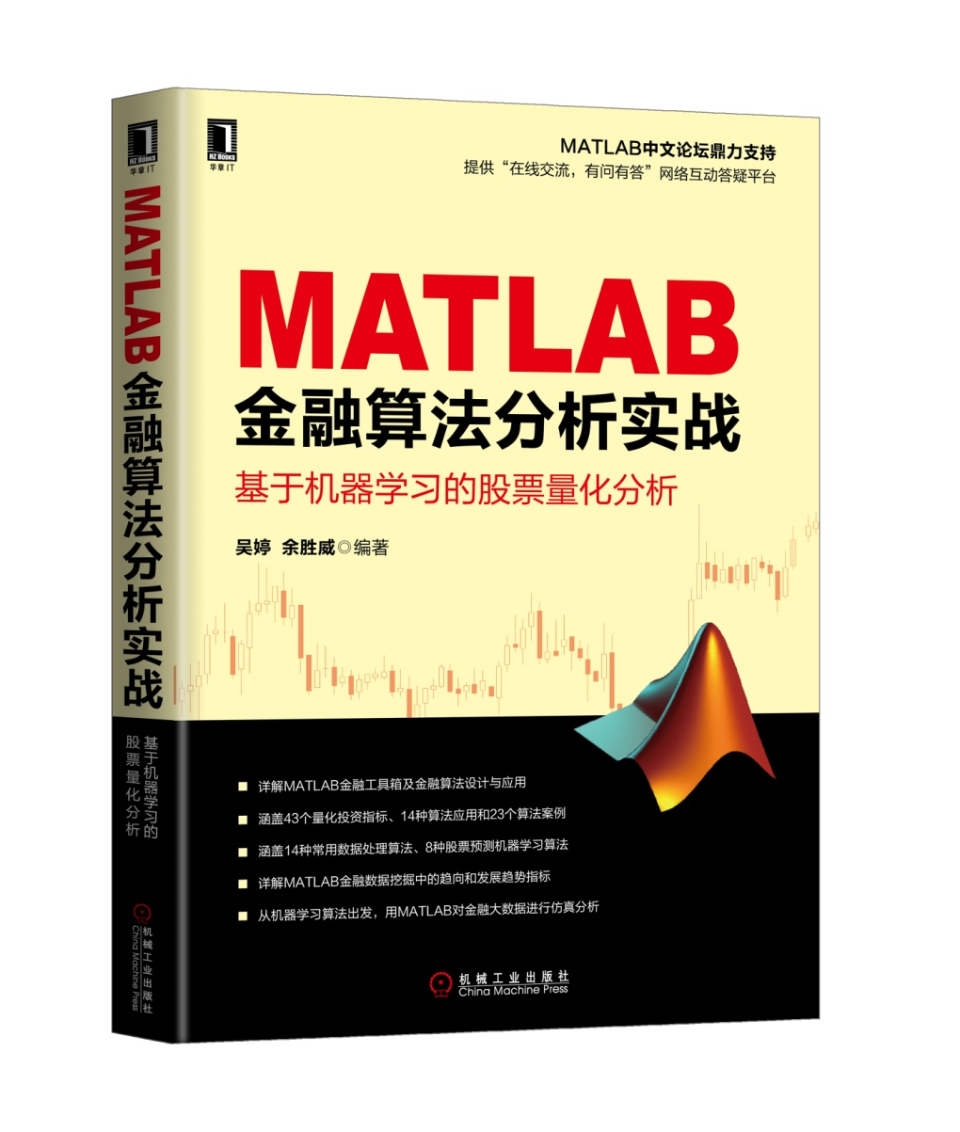
第二章
吴婷、余胜威：MATLAB金融算法分析实战——基于机器学习的股票量化分析

Slide 2
吴婷、余胜威：MATLAB金融算法分析实战——基于机器学习的股票量化分析
正余弦函数计算
例如一点的经纬度为M（A2，B2），另一点的经纬度为N（C2，D2），则MN之间的实际距离计算具体如下：
% 参考本代码，请引用并注明 本书信息（余胜威）
clc,clear,close all % 清理命令区、清理工作区、关闭显示图形
warning off % 消除警告
feature jit off % 加速代码运行
% 经纬度距离计算
A2 = 113.917;
B2 = 28.3;
C2 = 113.9;
D2 = 22.3;
DD = 6371004*acos( sin(B2*pi/180) *sin(D2*pi/180)+...
cos(B2*pi/180)*cos(D2*pi/180)*cos((C2-A2)*pi/180) ) % 单位米

Slide 3
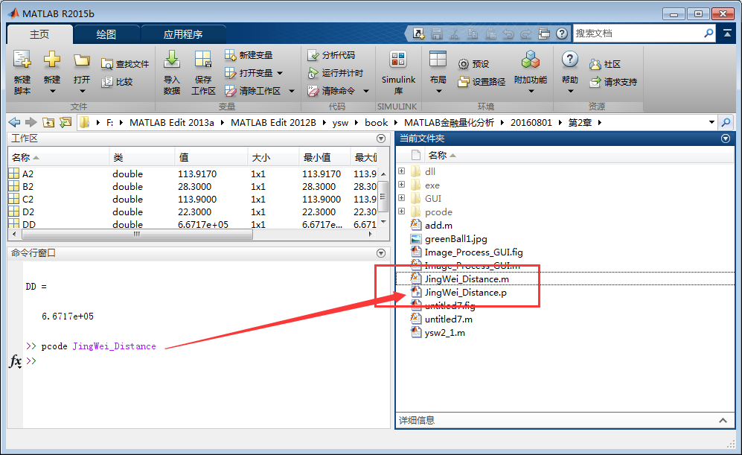
吴婷、余胜威：MATLAB金融算法分析实战——基于机器学习的股票量化分析
pcode加密

Slide 4
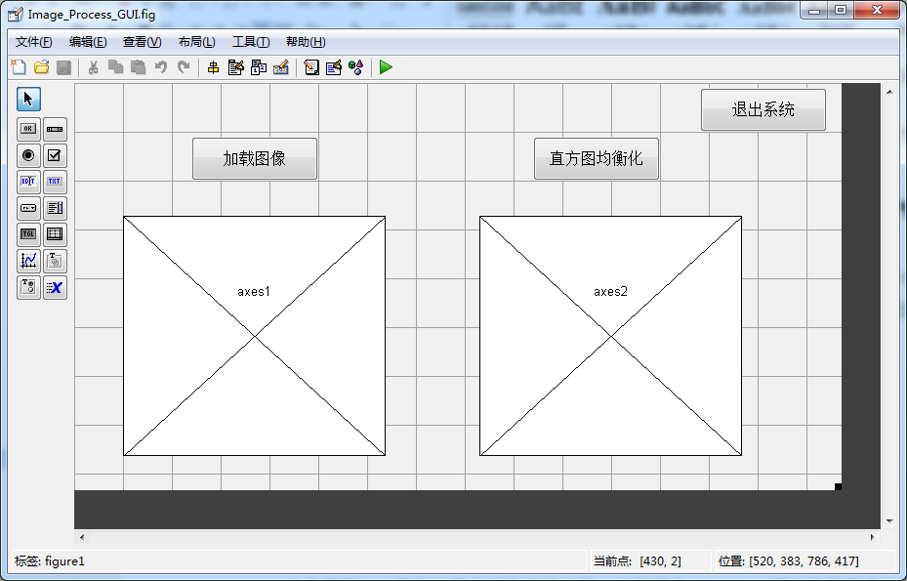
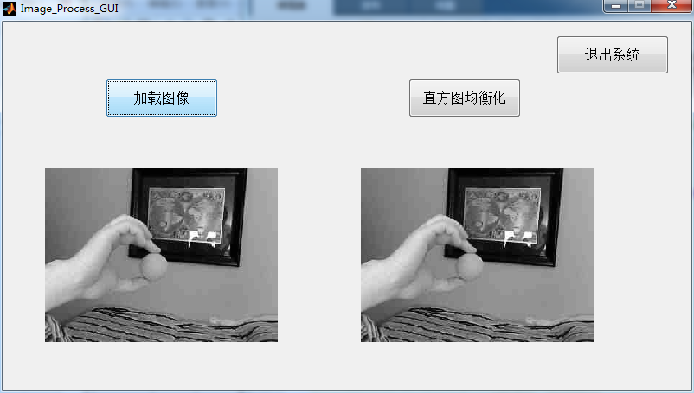
吴婷、余胜威：MATLAB金融算法分析实战——基于机器学习的股票量化分析
基本GUI设计

Slide 5
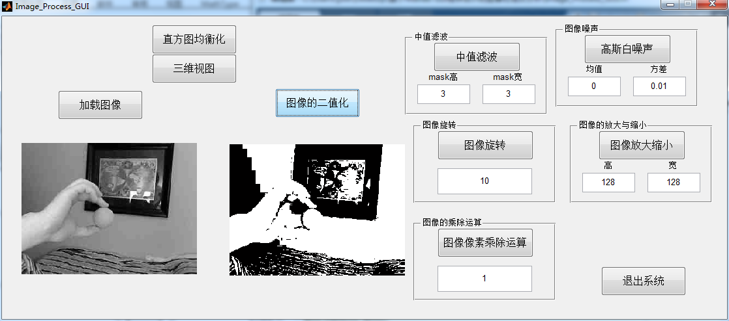
吴婷、余胜威：MATLAB金融算法分析实战——基于机器学习的股票量化分析
基本GUI设计

Slide 6
吴婷、余胜威：MATLAB金融算法分析实战——基于机器学习的股票量化分析
日期格式函数
MATLAB Financial Toolbox提供了大量的日期操作函数，具体有：now函数、today函数、datefind函数、day函数、datevec函数、eomdate函数、hour函数、lweekdate函数、second函数、minute函数、month函数、months函数、nweekdates函数、weeknum函数、year函数、yeardays函数。以下将选取比较常用的转换函数进行介绍其使用方法。
now函数
>> time = now
time =
7.3656e+05
now函数显示的是公元0年到目前的天数。

Slide 7
吴婷、余胜威：MATLAB金融算法分析实战——基于机器学习的股票量化分析
日期转化函数
Date Conversion函数包中包含date2time函数、datedisp函数、datenum函数、datestr函数、m2xdate函数、time2date函数、uicalendar函数、x2mdate函数。
date2time函数
[TFactors, F] = date2time(Settle, Maturity, Compounding, Basis,EndMonthRule)
该函数输入中Settle为初始时间节点，Maturity为结束时间节点，其中Compounding指标和Basis输入需要用户注意，具体如下：
Compounding指标设置如下：
Compounding = 0 for simple interest
Disc = 1/(1 + Z * T), where T is time in years and simple interest assumes annual times F = 1.
Compounding = 1, 2, 3, 4, 6, 12
Disc = (1 + Z/F)^(-T), where F is the compounding frequency, Z is the zero rate, and T is the time in periodic units, for example, T = F is one year.
Compounding = 365
Disc = (1 + Z/F)^(-T), where F is the number of days in the basis year and T is a number of days elapsed computed by basis.
Compounding = -1
Disc = exp(-T*Z), where T is time in years.

Slide 8
吴婷、余胜威：MATLAB金融算法分析实战——基于机器学习的股票量化分析
对于我国日历方式，具体设置为Compounding为365。
Basis指标设置如下：
0 = actual/actual (default)
1 = 30/360 (SIA)
2 = actual/360
3 = actual/365
4 = 30/360 (PSA)
5 = 30/360 (ISDA)
6 = 30/360 (European)
7 = actual/365 (Japanese)
8 = actual/actual (ICMA)
9 = actual/360 (ICMA)
10 = actual/365 (ICMA)
11 = 30/360E (ICMA)
12 = actual/365 (ISDA)
13 = BUS/252
同样的，对于我国日历方式，具体设置Basis为10。

Slide 9
吴婷、余胜威：MATLAB金融算法分析实战——基于机器学习的股票量化分析
创建一个金融时间数据序列

Slide 10
吴婷、余胜威：MATLAB金融算法分析实战——基于机器学习的股票量化分析
股票技术分析图函数使用
集散指标（Accumulation/Distribution oscillator）
集散指标Accumulation/Distribution oscillator是由股票最高价、股票最低价、股票开盘价以及股票收盘价决定的参考指标。
集散指标数值越高，则表明该集散指标表示股票股价变化的分布就越明显，给投资者的参考信息也就越多。
具体的MATLAB工具箱函数如下：
ado = adosc(highp, lowp, openp, closep)
ado = adosc([highp lowp openp closep])
adots = adosc(tsobj)
adots = adosc(tsojb, 'ParameterName', ParameterValue, ...)
其中，highp表示股票最高价，lowp表示股票最低价，openp表示股票开盘价，closep表示股票收盘价，tsobj表示一个时间序列结构体数据，ParameterName有四种类型

Slide 11
吴婷、余胜威：MATLAB金融算法分析实战——基于机器学习的股票量化分析
集散指标

Slide 12
吴婷、余胜威：MATLAB金融算法分析实战——基于机器学习的股票量化分析
蔡金摆动指标

Slide 13
吴婷、余胜威：MATLAB金融算法分析实战——基于机器学习的股票量化分析
MACD曲线

Slide 14
吴婷、余胜威：MATLAB金融算法分析实战——基于机器学习的股票量化分析
谢谢

